Slide 1
Instituto Jerusalén
Karen Viviana González
Manuel García
8B
2015

Slide 2
Tabla de contenido
Ventanas y botones de control 3
Interfaz grafico 4
Iconos del sistema y clasificación 5
barra de tareas y sus partes 6
Escritorio y sus partes 7
Propiedades de la pantalla 8
Iconos del área y de notificación 9
comando o atajos del teclado 10

Slide 3
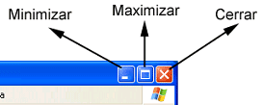
Ventanas Y Botones
De Control
Maximizar ventanas: para maximizar una ventana rápidamente
Minimizar ventanas: haz clic en el botón de control de ventana y arrastra la ventana hacia abajo

Slide 4
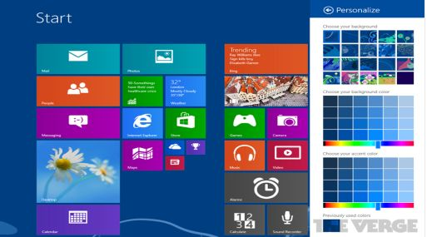
Interfaz Grafico
Una interfaz grafica es un programa informático que actúa de interfaz de usuario utilizando un conjunto de imágenes y objetos gráficos

Slide 5
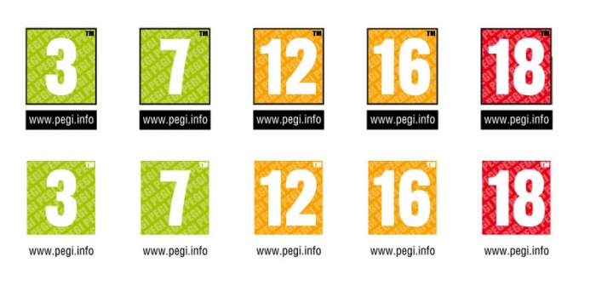
Iconos Del Sistema
Y Clasificación
Minimizar: se representa con un guion (-)
Maximizar: se representa con 2 cuadros
Cerrar: se representa por una (x)

Slide 6
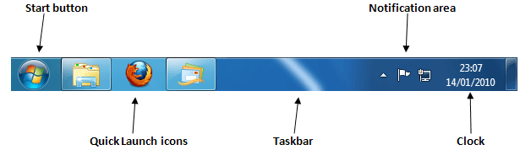
Barra De Tareas Y Sus
Partes
Barra de tareas a la barra que sirve para buscarlo y controlar aplicaciones de diversos sistemas
Minimizar y restaurar ventanas
Botón de minimizar
Barra de tareas de inicio rápido

Slide 7
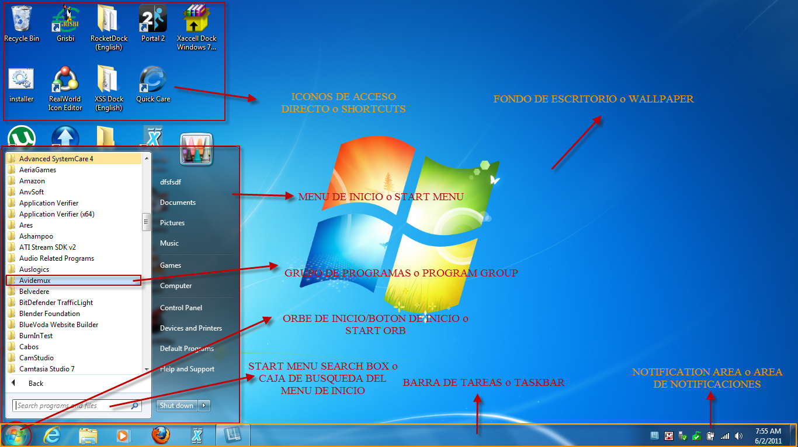
Escritorio Y Sus Partes
La barra de tareas es la que aparece es la que la aparecerá en la parte inferior de la pantalla en el extremo izquierdo esta el botón inicio a continuación tenemos la zona de acceso directo

Slide 8
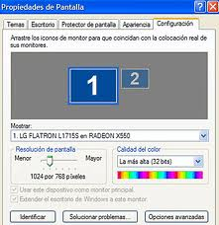
Propiedades De La
Pantalla
Temas es donde eliges el tema que quieres que se vea la pantalla
Escritorio en donde defines o puedes colocar alguna imagen
Apariencia es la forma que se van a mostrar tus ventanas

Slide 9
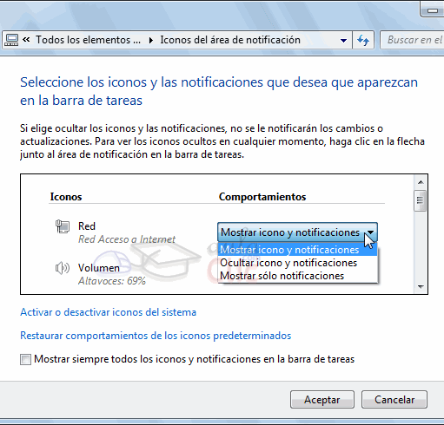
Iconos Del Área De
Notificaciones
El área de notificación en el extremo derecho de la barra de tareas, muestra información sobre el estado de los programas, incluyendo los que se ejecutan detrás del escenario (programas que no necesitan interactuar contigo) así como enlaces a ciertos comandos del sistema.

Slide 10
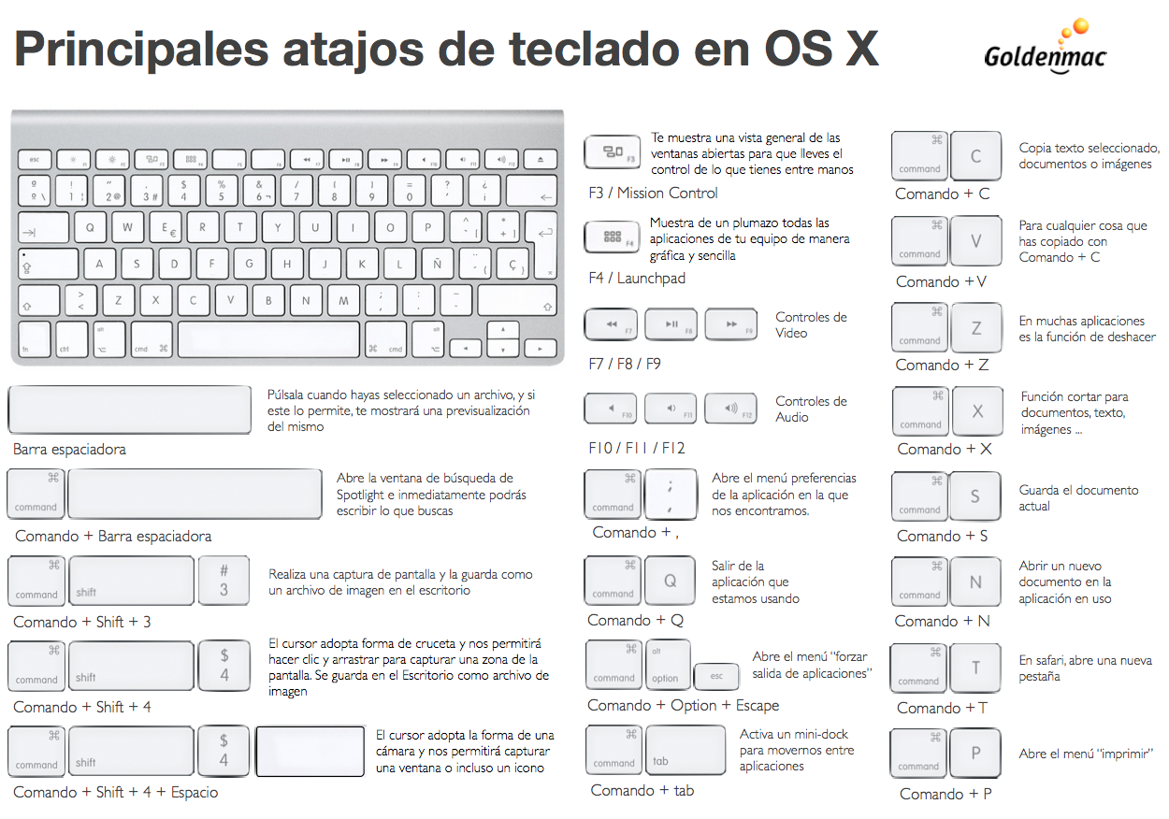
Comandos O Atajos
De Teclado
* CTRL + C (Copiar)
* CTRL + X (Cortar)
* CTRL + V (Pegar)
* CTRL + Z (Deshacer)
* SUPR (Eliminar)

